Slide 1
OI 中的多项式
陈雨昕

Slide 2
1. 多项式的表示方法和转化

Slide 3
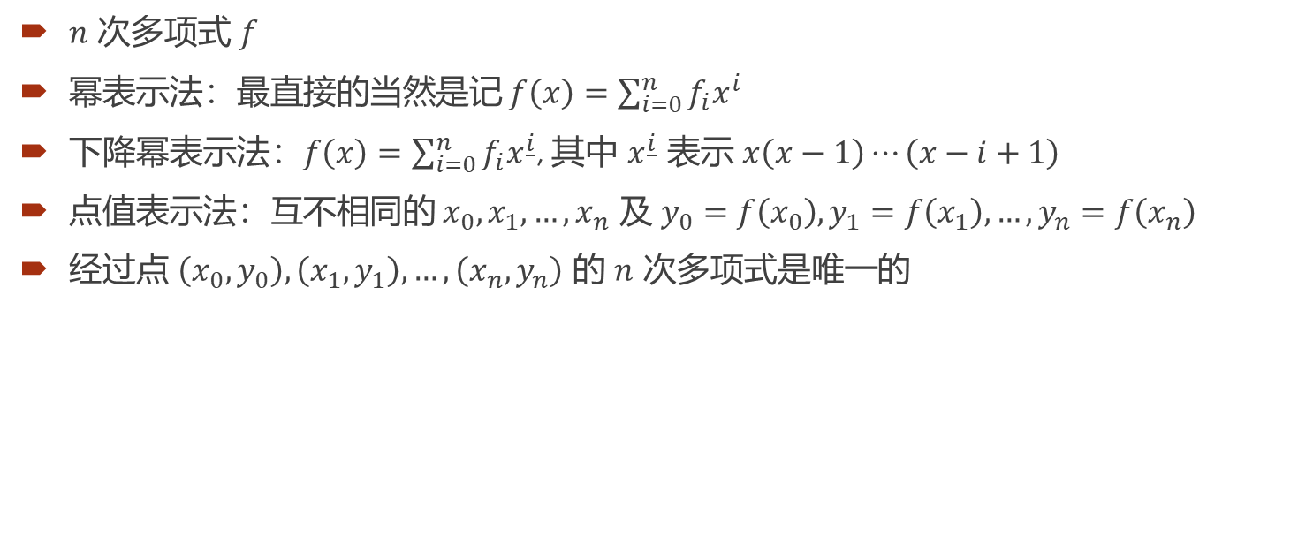
多项式的表示方法
$n$ 次多项式 $f$
幂表示法：最直接的当然是记 $f\left(x\right)=\sum_{i=0}^{n}{f_{i}x^{i}}$
下降幂表示法：$f\left(x\right)=\sum_{i=0}^{n}{f_{i}x^{\underline{i}}}$, 其中 $x^{\underline{i}}$ 表示 $x\left(x−1\right)⋯\left(x−i+1\right)$
点值表示法：互不相同的 $x_{0}, x_{1},…,x_{n}$ 及 $y_{0}=f\left(x_{0}\right),y_{1}=f\left(x_{1}\right),…, y_{n}=f\left(x_{n}\right)$
经过点 $\left(x_{0},y_{0}\right), \left(x_{1},y_{1}\right), …, \left(x_{n}, y_{n}\right)$ 的 $n$ 次多项式是唯一的

Slide 4
1.1. 插值
由已知点值产生新点值

Slide 5

拉格朗日插值
点值表示→新的点值
$f\left(x\right)=\sum_{i=0}^{n}{\frac{y_{i}}{\prod_{j≠i}{\left(x_{i}−x_{j}\right)}}\prod_{j≠i}{\left(x−x_{j}\right)}}$
$O\left(n^{2}\right)$ 预处理, $O\left(n\right)$ 查询
点值取 $x_{i}=i$：
$\prod_{j≠i}{\left(x_{i}−x_{j}\right)}={\left(−1\right)}^{i−1}\left(i−1\right)!\left(n−i\right)!$
预处理阶乘逆元，做到 $O\left(n\right)$ 预处理

Slide 6
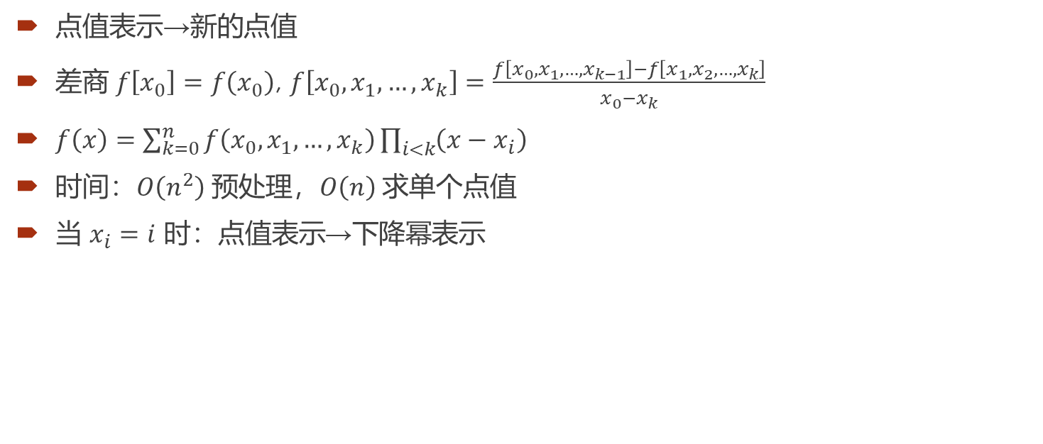
牛顿插值
点值表示→新的点值
差商 $f\left[x_{0}\right]=f\left(x_{0}\right)$, $f\left[x_{0},x_{1},…, x_{k}\right]=\frac{f\left[x_{0},x_{1},…, x_{k−1}\right]−f\left[x_{1},x_{2},…,x_{k}\right]}{x_{0}−x_{k}}$
$f\left(x\right)=\sum_{k=0}^{n}{f\left(x_{0},x_{1},…,x_{k}\right)\prod_{i<k}{\left(x−x_{i}\right)}}$
时间：$O\left(n^{2}\right)$ 预处理，$O\left(n\right)$ 求单个点值
当 $x_{i}=i$ 时：点值表示→下降幂表示

Slide 7

应用：自然数幂和
$1^{k}+2^{k}+⋯+n^{k}$ 是 $n$ 的 $k+1$ 次多项式
所以可以插值求出
时间复杂度 $O\left(k\right)−O\left(k\right)$

Slide 8
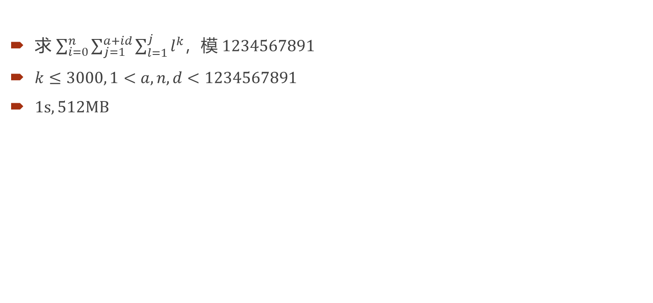
例：[BZOJ3453]XLkxc
求 $\sum_{i=0}^{n}{\sum_{j=1}^{a+id}{\sum_{l=1}^{j}{l^{k}}}}$，模 $1234567891$
$k≤3000, 1<a, n, d<1234567891$
$1s, 512MB$

Slide 9
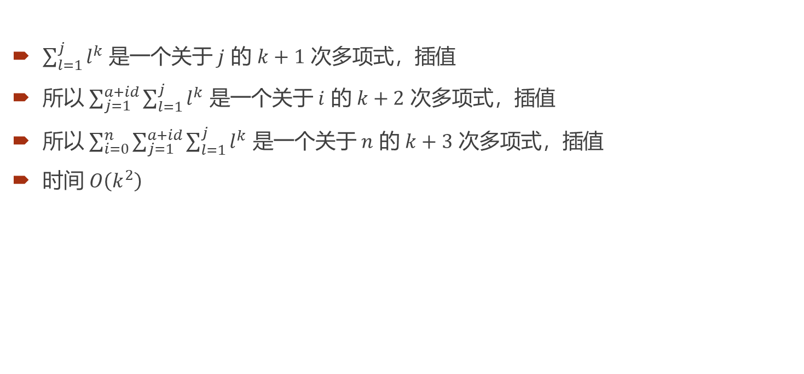
解
$\sum_{l=1}^{j}{l^{k}}$ 是一个关于 $j$ 的 $k+1$ 次多项式，插值
所以 $\sum_{j=1}^{a+id}{\sum_{l=1}^{j}{l^{k}}}$ 是一个关于 $i$ 的 $k+2$ 次多项式，插值
所以 $\sum_{i=0}^{n}{\sum_{j=1}^{a+id}{\sum_{l=1}^{j}{l^{k}}}}$ 是一个关于 $n$ 的 $k+3$ 次多项式，插值
时间 $O\left(k^{2}\right)$

Slide 10
1.2. 下降幂多项式与斯特林数
幂多项式与下降幂多项式相互转化

Slide 11

下降幂多项式
其优势主要体现于前缀和/差分
${\left(n+1\right)}^{\underline{m}}−n^{\underline{m}}=mn^{\underline{m−1}}$
$\sum_{i=0}^{n−1}{i^{\underline{m}}}=\frac{1}{m+1}n^{\underline{m+1}}$
下降幂多项式的差分、前缀和，对应于幂多项式的求导和积分

Slide 12
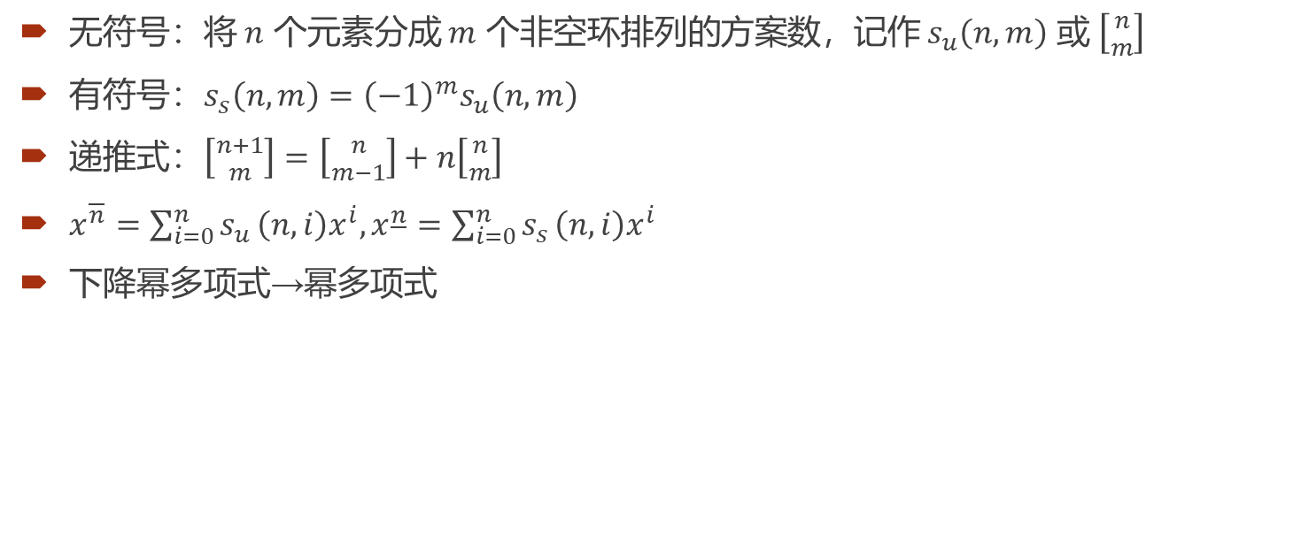
第一类斯特林数
无符号：将 $n$ 个元素分成 $m$ 个非空环排列的方案数，记作 $s_{u}\left(n, m\right)$ 或 $\left[{n \atop m}\right]$
有符号：$s_{s}\left(n, m\right)={\left(−1\right)}^{m}s_{u}\left(n, m\right)$
递推式：$\left[{n+1 \atop m}\right]=\left[{n \atop m−1}\right]+n\left[{n \atop m}\right]$
$x^{\overline{n}}=\sum_{i=0}^{n}{s_{u}}\left(n, i\right)x^{i},x^{\underline{n}}=\sum_{i=0}^{n}{s_{s}}\left(n, i\right)x^{i}$
下降幂多项式→幂多项式

Slide 13
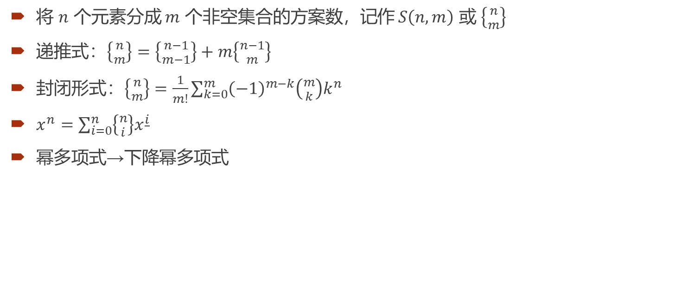
第二类斯特林数
将 $n$ 个元素分成 $m$ 个非空集合的方案数，记作 $S\left(n, m\right)$ 或 $\left\{{n \atop m}\right\}$
递推式：$\left\{{n \atop m}\right\}=\left\{{n−1 \atop m−1}\right\}+m\left\{{n−1 \atop m}\right\}$
封闭形式：$\left\{{n \atop m}\right\}=\frac{1}{m!}\sum_{k=0}^{m}{{\left(−1\right)}^{m−k}\left({m \atop k}\right)k^{n}}$
$x^{n}=\sum_{i=0}^{n}{\left\{{n \atop i}\right\}x^{\underline{i}}}$
幂多项式→下降幂多项式

Slide 14

应用：自然数幂和
$1^{k}+2^{k}+⋯+n^{k}=\sum_{j=1}^{k}{\left\{{k \atop j}\right\}\sum_{i=1}^{n}{i^{\underline{j}}}}=\sum_{j=1}^{k}{\left\{{k \atop j}\right\}\frac{{\left(n+1\right)}^{\underline{j+1}}}{j+1}}$
时间复杂度 $O\left(k^{2}\right)−O\left(k\right)$

Slide 15
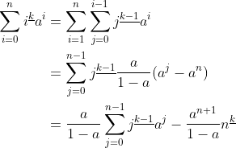
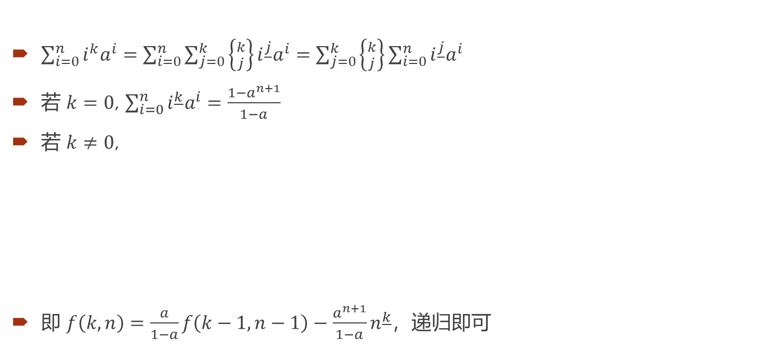
应用：幂×指数数列求和
$\sum_{i=0}^{n}{i^{k}a^{i}}=\sum_{i=0}^{n}{\sum_{j=0}^{k}{\left\{{k \atop j}\right\}i^{\underline{j}}a^{i}}}=\sum_{j=0}^{k}{\left\{{k \atop j}\right\}\sum_{i=0}^{n}{i^{\underline{j}}a^{i}}}$
若 $k=0$, $\sum_{i=0}^{n}{i^{\underline{k}}a^{i}}=\frac{1−a^{n+1}}{1−a}$
若 $k≠0$,
即 $f\left(k,n\right)=\frac{a}{1−a}f\left(k−1, n−1\right)−\frac{a^{n+1}}{1−a}n^{\underline{k}}$，递归即可

Slide 16
1.3. 单位根与 DFT
幂多项式与单位根处点值相互转化

Slide 17

单位根反演
$n$ 次单位根 $ω_{n}=e^{\frac{2πi}{n}}$
$\sum_{i=0}^{n−1}{q^{i}}=\left\{\begin{aligned}n,&q=1 \\ \frac{1−q^{n}}{1−q},&q≠1\end{aligned}\right.$
$\sum_{i=0}^{n−1}{ω_{n}^{ik}}=\left\{\begin{aligned}n,&ω_{n}^{k}=1 \\ 0,&ω_{n}^{k}≠1\end{aligned}\right.=n⋅\left[n ∣ k\right]$
常常用于式子中 $n∣k$ 条件的转化

Slide 18

离散傅里叶变换 (DFT)
幂表示→单位根上的点值表示
$F_{k}=f\left(ω_{n}^{k}\right)=\sum_{i=0}^{n−1}{f_{i}ω_{n}^{ik}}$
它的逆变换？

Slide 19
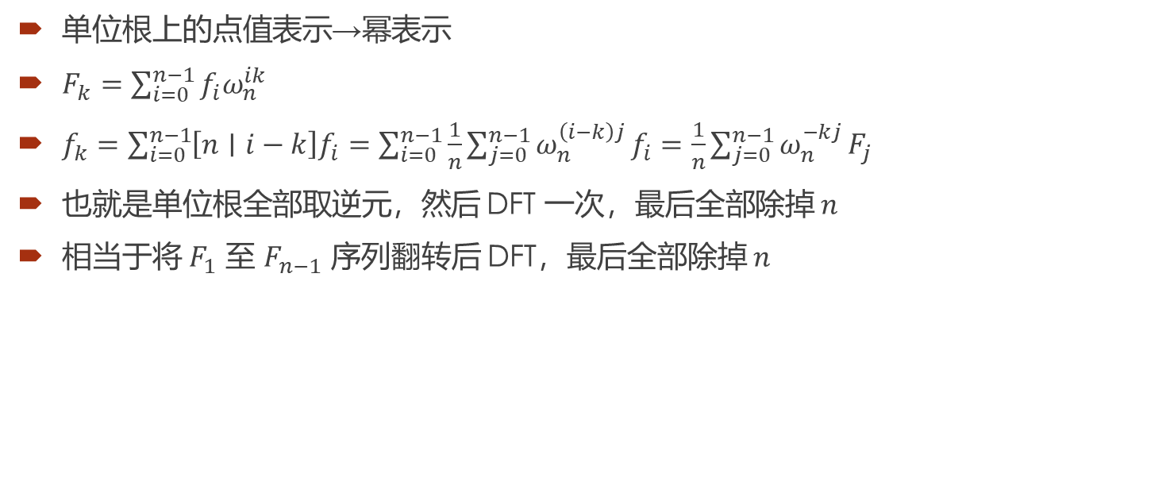
离散傅里叶逆变换 (IDFT)
单位根上的点值表示→幂表示
$F_{k}=\sum_{i=0}^{n−1}{f_{i}ω_{n}^{ik}}$
$f_{k}=\sum_{i=0}^{n−1}{{\left[n∣i−k\right]f}_{i}}=\sum_{i=0}^{n−1}{\frac{1}{n}\sum_{j=0}^{n−1}{ω_{n}^{\left(i−k\right)j}}f_{i}}=\frac{1}{n}\sum_{j=0}^{n−1}{ω_{n}^{−kj}}F_{j}$
也就是单位根全部取逆元，然后 DFT 一次，最后全部除掉 $n$
相当于将 $F_{1}$ 至 $F_{n−1}$ 序列翻转后 DFT，最后全部除掉 $n$

Slide 20
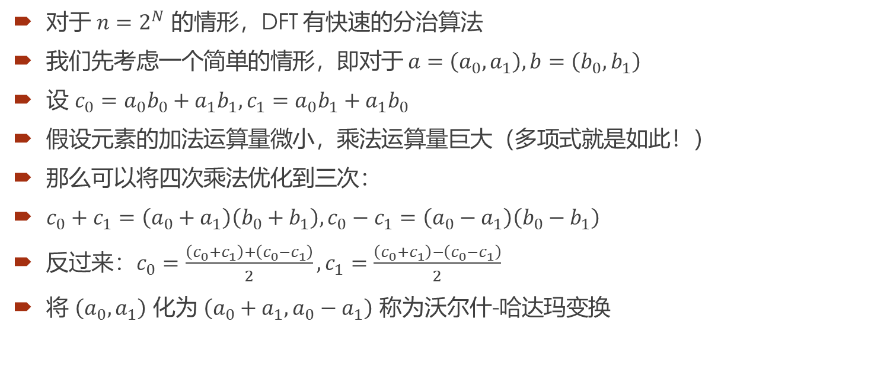
沃尔什-哈达玛变换
对于 $n=2^{N}$ 的情形，DFT 有快速的分治算法
我们先考虑一个简单的情形，即对于 $a=\left(a_{0},a_{1}\right), b=\left(b_{0},b_{1}\right)$
设 $c_{0}=a_{0}b_{0}+a_{1}b_{1},c_{1}=a_{0}b_{1}+a_{1}b_{0}$
假设元素的加法运算量微小，乘法运算量巨大（多项式就是如此！）
那么可以将四次乘法优化到三次：
$c_{0}+c_{1}=\left(a_{0}+a_{1}\right)\left(b_{0}+b_{1}\right), c_{0}−c_{1}=\left(a_{0}−a_{1}\right)\left(b_{0}−b_{1}\right)$
反过来：$c_{0}=\frac{\left(c_{0}+c_{1}\right)+\left(c_{0}−c_{1}\right)}{2},c_{1}=\frac{\left(c_{0}+c_{1}\right)−\left(c_{0}−c_{1}\right)}{2}$
将 $\left(a_{0},a_{1}\right)$ 化为 $\left(a_{0}+a_{1},a_{0}−a_{1}\right)$ 称为沃尔什-哈达玛变换

Slide 21
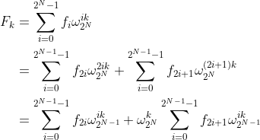

快速傅里叶变换算法 (FFT)
对于 $n=2^{N}$ 的情形，DFT 有快速的分治算法，时间为 $O\left(n\log{n}\right)$
对于 $k≥2^{N−1}$ 的部分，注意到 $ω_{2^{N−1}}^{2^{N−1}}=1,ω_{2^{N}}^{2^{N−1}}=−1$
因此可以将 $f$ 的偶数次系数放入 $a$，奇数次系数放入 $b$，分治求出其 DFT $A,B$
则 $F_{k}=A_{k}+ω_{2^{N}}^{k}B_{k},F_{2^{N−1}+k}=A_{k}−ω_{2^{N}}^{k}B_{k}$

Slide 22
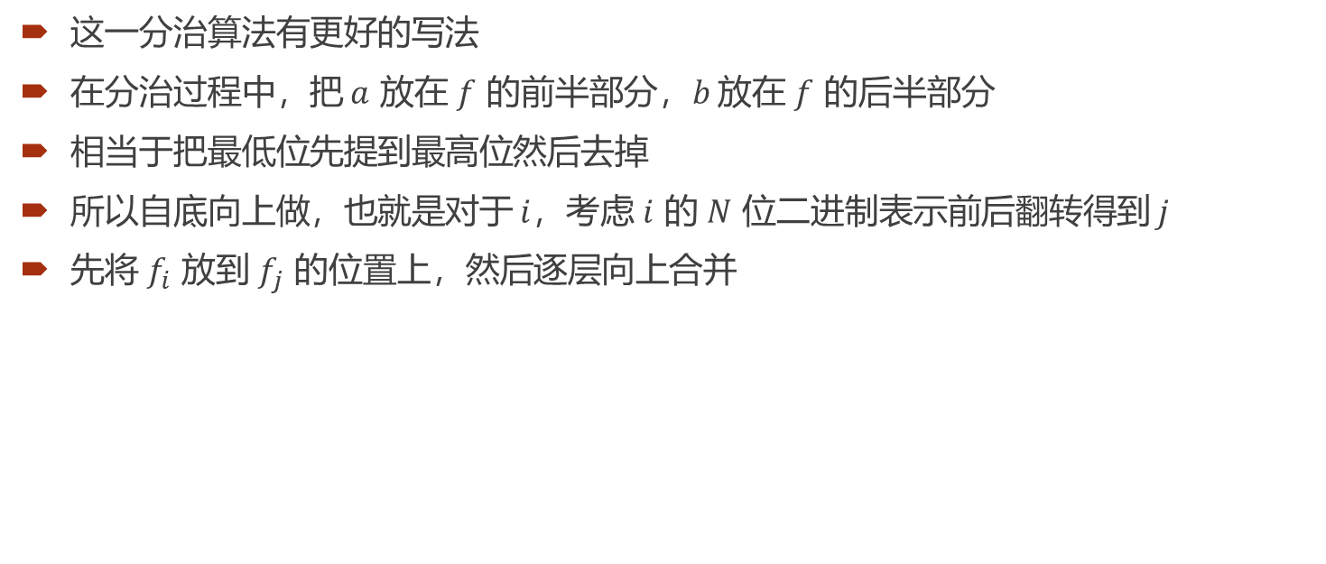
快速傅里叶变换算法 (FFT)
这一分治算法有更好的写法
在分治过程中，把 $a$ 放在 $f$ 的前半部分，$b$ 放在 $f$ 的后半部分
相当于把最低位先提到最高位然后去掉
所以自底向上做，也就是对于 $i$，考虑 $i$ 的 $N$ 位二进制表示前后翻转得到 $j$
先将 $f_{i}$ 放到 $f_{j}$ 的位置上，然后逐层向上合并

Slide 23
代码示例
void fft(cp *f,R int k,int v) {
for(R int i=0,j=0;i<k;++i) {
if(j<i) swap(f[i],f[j]);
for(R int l=k>>1;(j^=l)<l;l>>=1);
}
w[0]=(cp){1,0};
for(R int i=2;i<=k;i<<=1) {
cp g=(cp){cos(2*pi/i),v*sin(2*pi/i)};
for(R int j=i>>1;j>=0;j-=2) w[j]=w[j>>1];
for(R int j=1;j<i>>1;j+=2) w[j]=w[j-1]*g;
for(R int j=0;j<k;j+=i) {
R cp *a=f+j,*b=a+(i>>1);
for(R int l=0;l<i>>1;++l) {
cp o=b[l]*w[l];
b[l]=a[l]-o;
a[l]=a[l]+o;
}
}
}
if(v==-1) for(R int i=0;i<k;++i) f[i]=f[i]/k;
}
一种比较快的实现

Slide 24
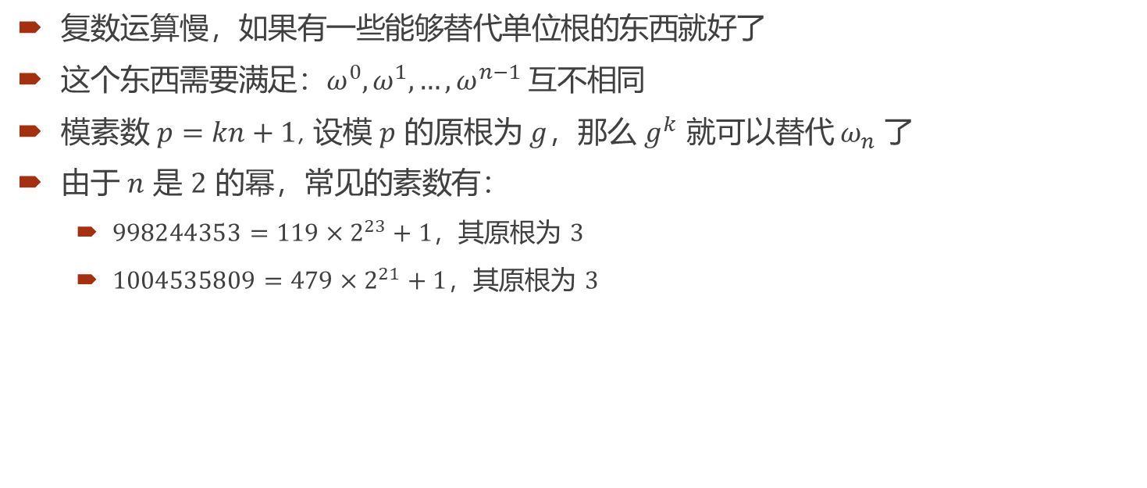
快速数论变换算法 (NTT)
复数运算慢，如果有一些能够替代单位根的东西就好了
这个东西需要满足：$ω^{0}, ω^{1}, …, ω^{n−1}$ 互不相同
模素数 $p=kn+1$, 设模 $p$ 的原根为 $g$，那么 $g^{k}$ 就可以替代 $ω_{n}$ 了
由于 $n$ 是 $2$ 的幂，常见的素数有：
$998244353=119×2^{23}+1$，其原根为 $3$
$1004535809=479×2^{21}+1$，其原根为 $3$

Slide 25
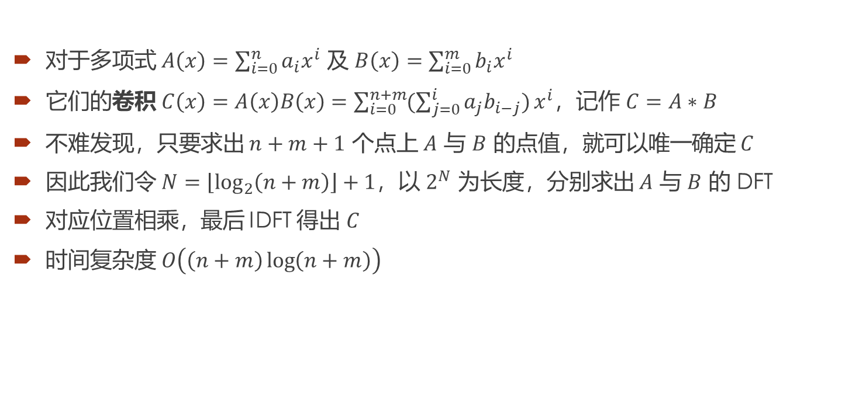
卷积
对于多项式 $A\left(x\right)=\sum_{i=0}^{n}{a_{i}x^{i}}$ 及 $B\left(x\right)=\sum_{i=0}^{m}{b_{i}x^{i}}$
它们的卷积 $C\left(x\right)=A\left(x\right)B\left(x\right)=\sum_{i=0}^{n+m}{(\sum_{j=0}^{i}{a_{j}b_{i−j}})}x^{i}$，记作 $C=A∗B$
不难发现，只要求出 $n+m+1$ 个点上 $A$ 与 $B$ 的点值，就可以唯一确定 $C$
因此我们令 $N=\left\lfloor \log_{2}\left(n+m\right)\right\rfloor +1$，以 $2^{N}$ 为长度，分别求出 $A$ 与 $B$ 的 DFT
对应位置相乘，最后 IDFT 得出 $C$
时间复杂度 $O\left(\left(n+m\right)\log\left(n+m\right)\right)$

Slide 26

循环卷积
如果长度取得太短，卷积后溢出的部分会循环
例如，如果长度为 $L$，那么卷积的 $L, 2L, …$ 次项系数会加到 $0$ 次项系数上
利用这点可以简化一些操作

Slide 27
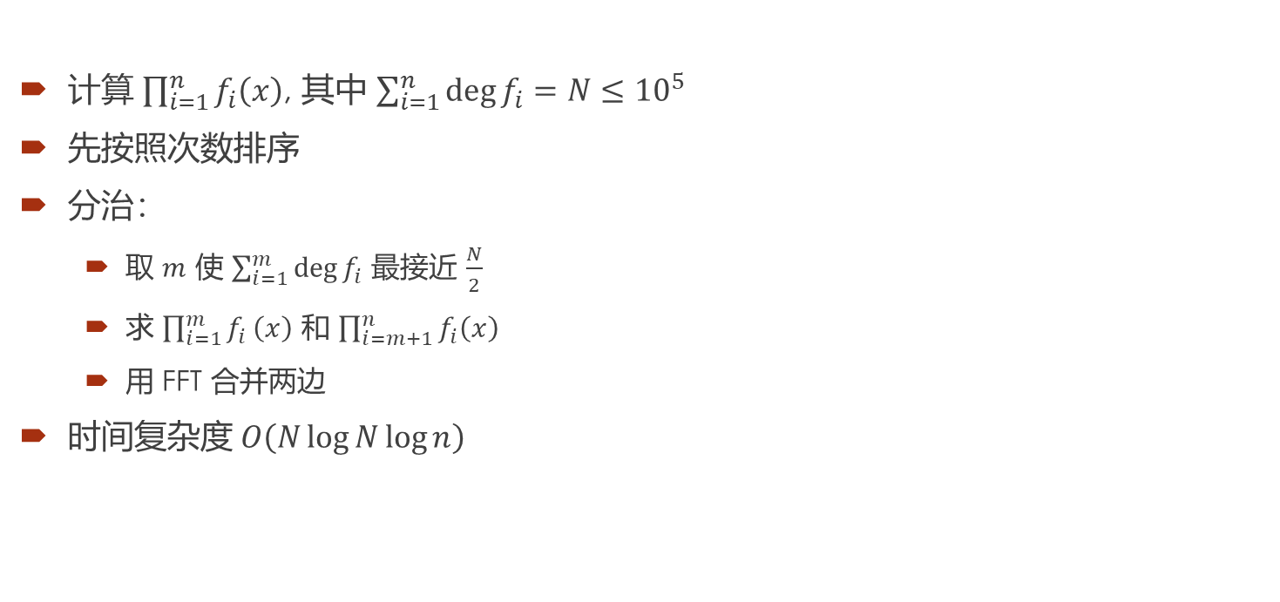
分治 FFT
计算 $\prod_{i=1}^{n}{f_{i}\left(x\right)}$, 其中 $\sum_{i=1}^{n}{\deg{f_{i}}}=N≤{10}^{5}$
先按照次数排序
分治：
取 $m$ 使 $\sum_{i=1}^{m}{\deg{f_{i}}}$ 最接近 $\frac{N}{2}$
求 $\prod_{i=1}^{m}{f_{i}}\left(x\right)$ 和 $\prod_{i=m+1}^{n}{f_{i}\left(x\right)}$
用 FFT 合并两边
时间复杂度 $O\left(N\log{N}\log{n}\right)$

Slide 28
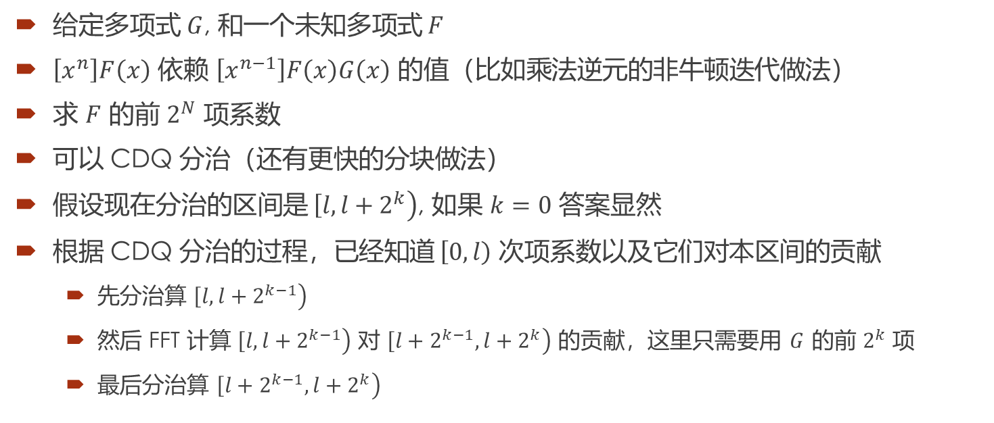
半在线卷积
给定多项式 $G$, 和一个未知多项式 $F$
$\left[x^{n}\right]F\left(x\right)$ 依赖 $\left[x^{n−1}\right]F\left(x\right)G\left(x\right)$ 的值（比如乘法逆元的非牛顿迭代做法）
求 $F$ 的前 $2^{N}$ 项系数
可以 CDQ 分治（还有更快的分块做法）
假设现在分治的区间是 $\left[l,l+2^{k}\right)$, 如果 $k=0$ 答案显然
根据 CDQ 分治的过程，已经知道 $\left[0, l\right)$ 次项系数以及它们对本区间的贡献
先分治算 $\left[l, l+2^{k−1}\right)$
然后 FFT 计算 $\left[l, l+2^{k−1}\right)$ 对 $\left[l+2^{k−1}, l+2^{k}\right)$ 的贡献，这里只需要用 $G$ 的前 $2^{k}$ 项
最后分治算 $\left[l+2^{k−1}, l+2^{k}\right)$

Slide 29

例：[LOJ6247]九个太阳
给定 $n, K$, 满足 $K$ 是 $2$ 的幂，求
$$\sum_{K∣i, 0≤i≤n}{\left({n \atop i}\right)}$$
对 $998244353$ 取模
$1≤n≤{10}^{15}, 1≤K≤2^{20}$

Slide 30

解
$\sum_{K∣i, 0≤i≤n}{\left({n \atop i}\right)}=\frac{1}{K}\sum_{0≤i≤n}{\sum_{j=0}^{K−1}{ω_{K}^{ij}}\left({n \atop i}\right)}=\frac{1}{K}\sum_{j=0}^{K−1}{{\left(ω_{K}^{j}+1\right)}^{n}}$
仍然用 $g^{\frac{P−1}{n}}$ 来替代 $ω_{K}$
时间复杂度 $O\left(n\log{P}\right)$

Slide 31
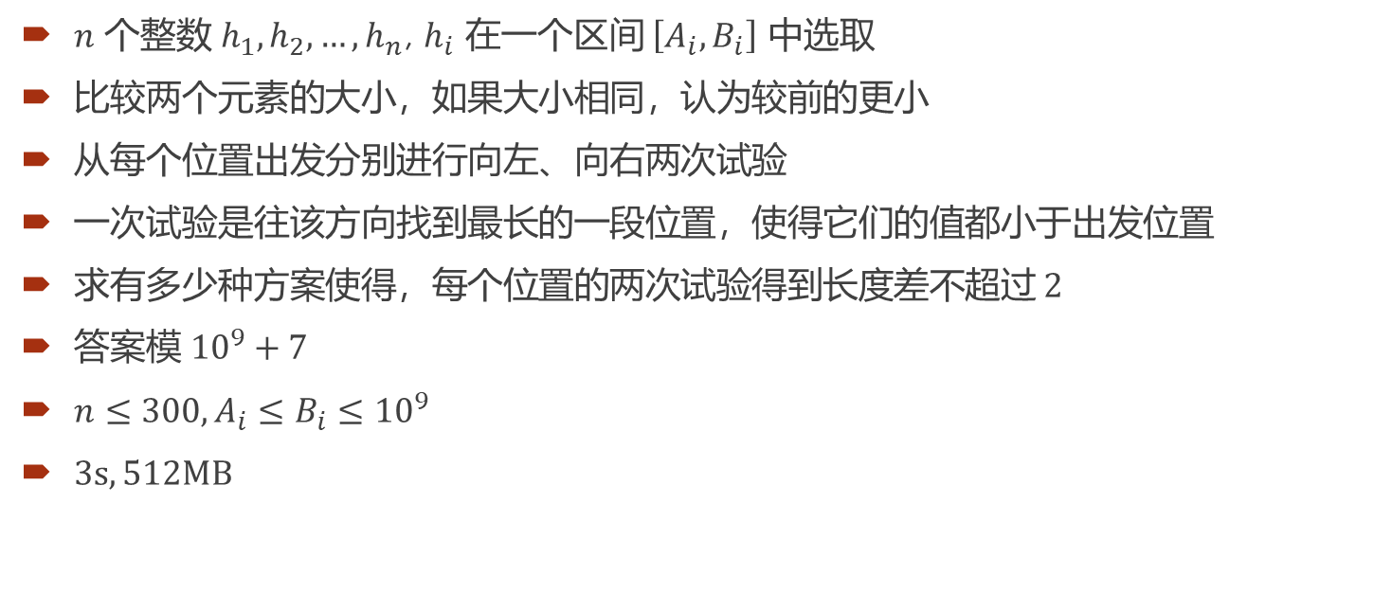
例：[NOI2019]机器人
$n$ 个整数 $h_{1},h_{2},…, h_{n}$, $h_{i}$ 在一个区间 $\left[A_{i}, B_{i}\right]$ 中选取
比较两个元素的大小，如果大小相同，认为较前的更小
从每个位置出发分别进行向左、向右两次试验
一次试验是往该方向找到最长的一段位置，使得它们的值都小于出发位置
求有多少种方案使得，每个位置的两次试验得到长度差不超过 $2$
答案模 ${10}^{9}+7$
$n≤300, A_{i}≤B_{i}≤{10}^{9}$
$3s, 512MB$

Slide 32
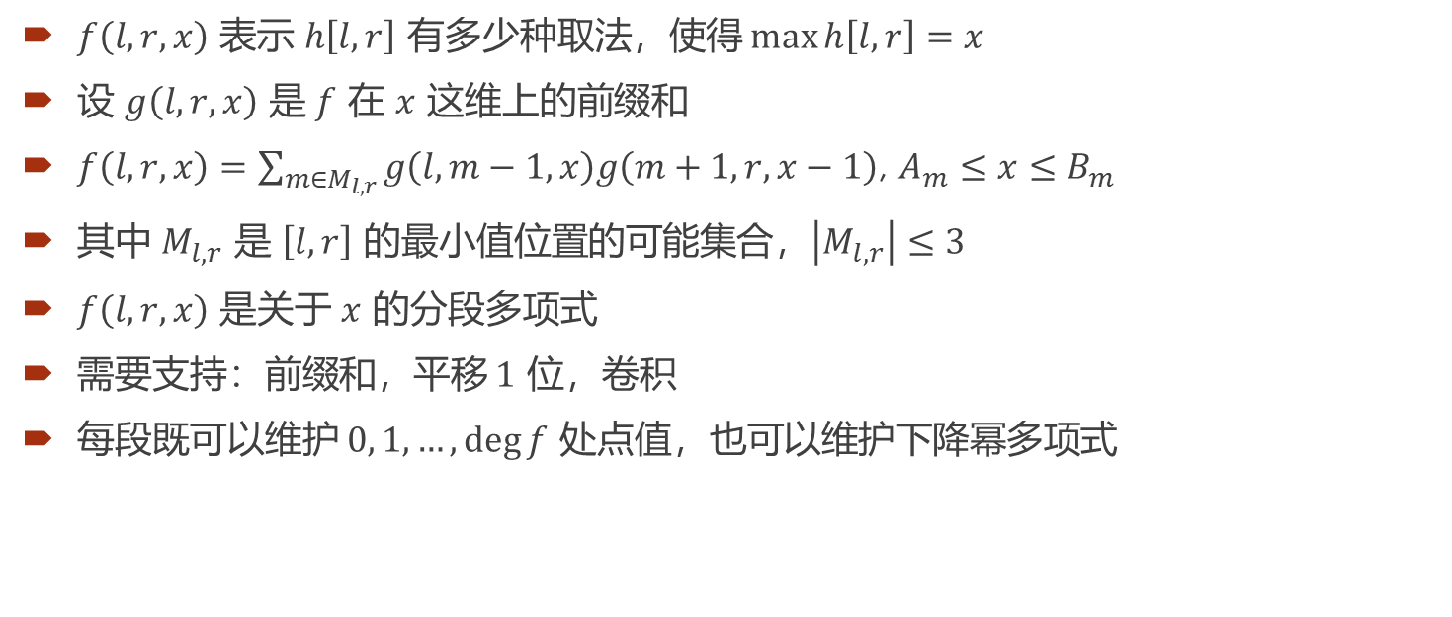
解
$f\left(l, r, x\right)$ 表示 $h\left[l, r\right]$ 有多少种取法，使得 $\max{h\left[l, r\right]}=x$
设 $g\left(l, r, x\right)$ 是 $f$ 在 $x$ 这维上的前缀和
$f\left(l, r, x\right)=\sum_{m∈M_{l,r}}{g\left(l, m−1, x\right)g\left(m+1, r, x−1\right)}$, $A_{m}≤x≤B_{m}$
其中 $M_{l,r}$ 是 $\left[l, r\right]$ 的最小值位置的可能集合，$\left|M_{l,r}\right|≤3$
$f\left(l, r, x\right)$ 是关于 $x$ 的分段多项式
需要支持：前缀和，平移 $1$ 位，卷积
每段既可以维护 $0, 1, …,\deg{f}$ 处点值，也可以维护下降幂多项式

Slide 33
2. 形式幂级数与生成函数

Slide 34
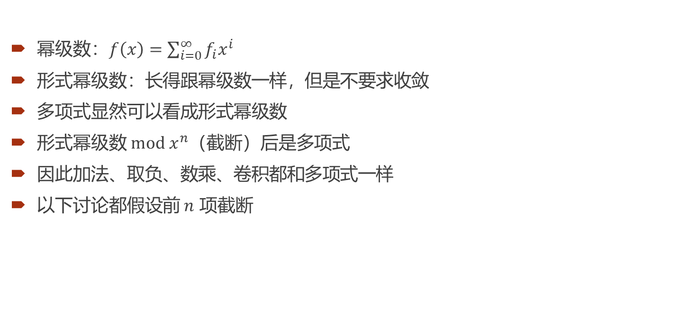
形式幂级数
幂级数：$f\left(x\right)=\sum_{i=0}^{∞}{f_{i}x^{i}}$
形式幂级数：长得跟幂级数一样，但是不要求收敛
多项式显然可以看成形式幂级数
形式幂级数 $mod x^{n}$（截断）后是多项式
因此加法、取负、数乘、卷积都和多项式一样
以下讨论都假设前 $n$ 项截断

Slide 35
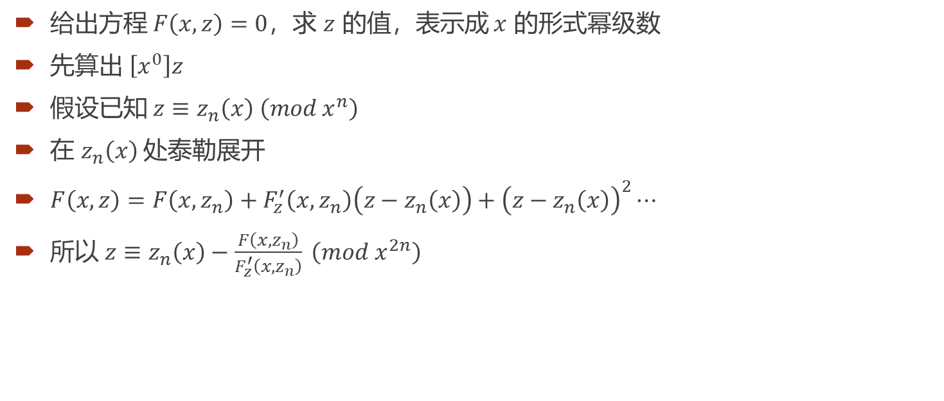
牛顿迭代法
给出方程 $F\left(x, z\right)=0$，求 $z$ 的值，表示成 $x$ 的形式幂级数
先算出 $\left[x^{0}\right]z$
假设已知 $z≡z_{n}\left(x\right) \left(mod x^{n}\right)$
在 $z_{n}\left(x\right)$ 处泰勒展开
$F\left(x,z\right)=F\left(x, z_{n}\right)+F_{z}^{′}\left(x, z_{n}\right)\left(z−z_{n}\left(x\right)\right)+{\left(z−z_{n}\left(x\right)\right)}^{2}⋯$
所以 $z≡z_{n}\left(x\right)−\frac{F\left(x, z_{n}\right)}{F_{z}^{′}\left(x, z_{n}\right)} \left(mod x^{2n}\right)$

Slide 36
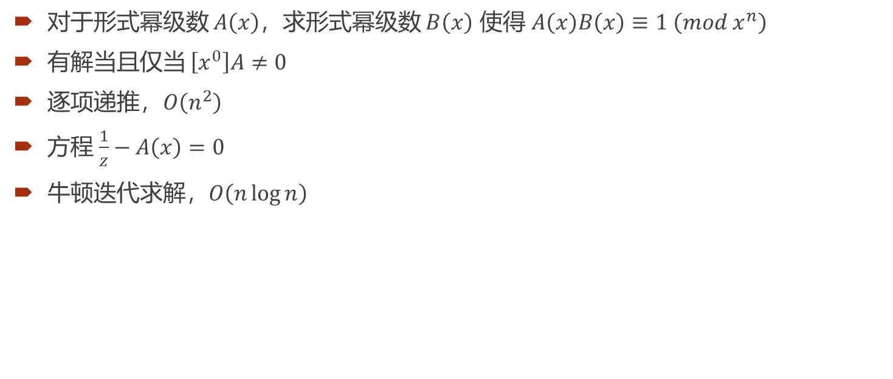
形式幂级数求逆
对于形式幂级数 $A\left(x\right)$，求形式幂级数 $B\left(x\right)$ 使得 $A\left(x\right)B\left(x\right)≡1 \left(mod x^{n}\right)$
有解当且仅当 $\left[x^{0}\right]A≠0$
逐项递推，$O\left(n^{2}\right)$
方程 $\frac{1}{z}−A\left(x\right)=0$
牛顿迭代求解，$O\left(n\log{n}\right)$

Slide 37

形式幂级数求对数
对于形式幂级数 $A\left(x\right)$，$\left[x^{0}\right]A\left(x\right)=1$
求对数 $\ln{A\left(x\right)}=−\sum_{k=1}^{∞}{\frac{1}{k}{\left(1−A\left(x\right)\right)}^{k}}$
$\ln{A\left(x\right)}=\int_{0}^{x}{\frac{A^{′}\left(t\right)}{A\left(t\right)}dt}$
视使用的乘法、求逆算法不同，时间为 $O\left(n^{2}\right)$ 或 $O\left(n\log{n}\right)$

Slide 38

形式幂级数求指数
对于形式幂级数 $A\left(x\right)$, $\left[x^{0}\right]A\left(x\right)=0$
求指数 $\exp{A\left(x\right)}=\sum_{k=0}^{∞}{\frac{1}{k!}A^{k}\left(x\right)}$
方程 $\ln{z}−A\left(x\right)=0$
牛顿迭代，$O\left(n\log{n}\right)$
但是好像按照定义暴力是 $O\left(n^{3}\right)$ 的？

Slide 39

构造微分方程
设 $B\left(x\right)=e^{A\left(x\right)}$
则 $B^{′}\left(x\right)=A^{′}\left(x\right)B\left(x\right)$
按此式递推
时间 $O\left(n^{2}\right)$

Slide 40
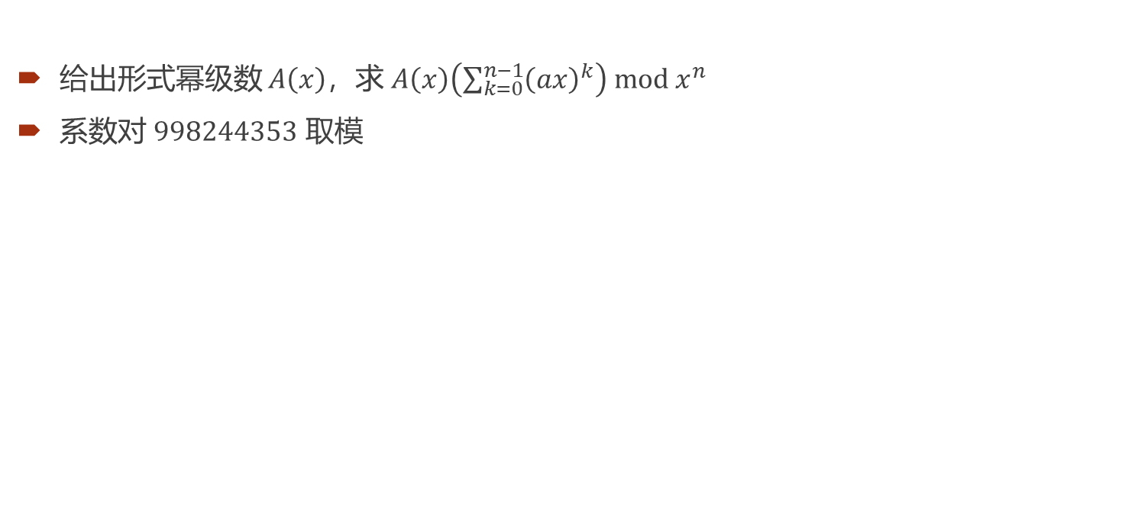
例
给出形式幂级数 $A\left(x\right)$，求 $A\left(x\right)\left(\sum_{k=0}^{n−1}{{\left(ax\right)}^{k}}\right) mod x^{n}$
系数对 $998244353$ 取模

Slide 41

解
防傻，完全不需要 NTT
所求即 $\frac{A\left(x\right)}{1−ax}$
递推地做除法
$O\left(n\right)$

Slide 42

例
对于 $k$ 次多项式 $A\left(x\right)$，求 $A^{m}\left(x\right) mod x^{n}$，系数对 ${10}^{9}+7$ 取模
$m≤{10}^{7}, nk≤5×{10}^{7}$
$4s, 1GB$

Slide 43

解
设 $A^{m}\left(x\right)=B\left(x\right)$
构造微分方程
$B^{′}\left(x\right)=mA^{′}\left(x\right)A^{m−1}\left(x\right)$
$B\left(x\right)=A\left(x\right)A^{m−1}\left(x\right)$
即 $mA^{′}\left(x\right)B\left(x\right)=A\left(x\right)B^{′}\left(x\right)$
递推求解，时间 $O\left(nk\right)$

Slide 44
3. 生成函数

Slide 45
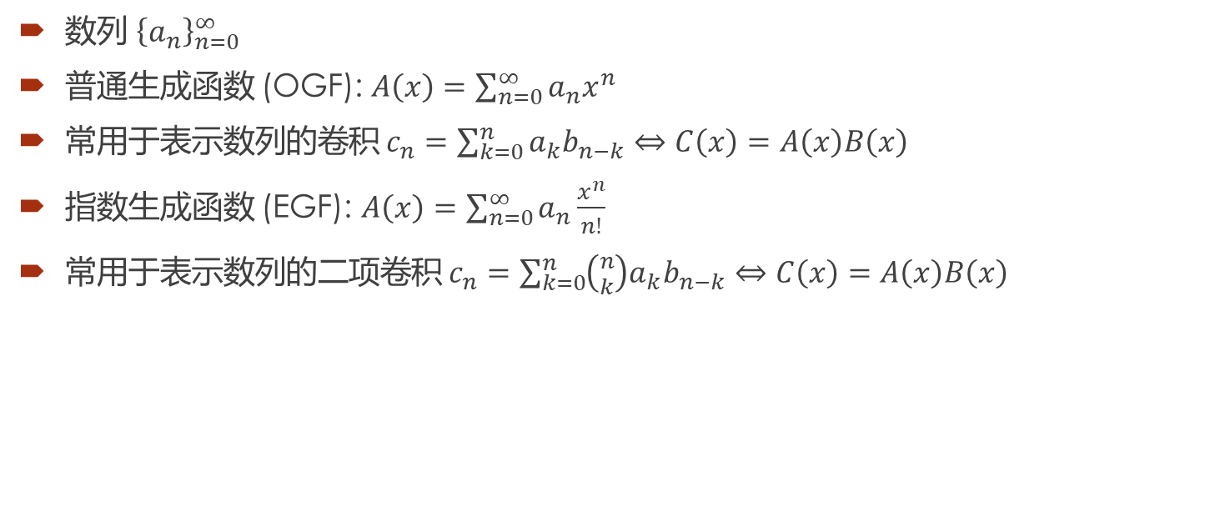
生成函数
数列 ${\left\{a_{n}\right\}}_{n=0}^{∞}$
普通生成函数 (OGF): $A\left(x\right)=\sum_{n=0}^{∞}{a_{n}x^{n}}$
常用于表示数列的卷积 $c_{n}=\sum_{k=0}^{n}{a_{k}b_{n−k}}⇔C\left(x\right)=A\left(x\right)B\left(x\right)$
指数生成函数 (EGF): $A\left(x\right)=\sum_{n=0}^{∞}{a_{n}}\frac{x^{n}}{n!}$
常用于表示数列的二项卷积 $c_{n}=\sum_{k=0}^{n}{\left({n \atop k}\right)a_{k}b_{n−k}}⇔C\left(x\right)=A\left(x\right)B\left(x\right)$

Slide 46
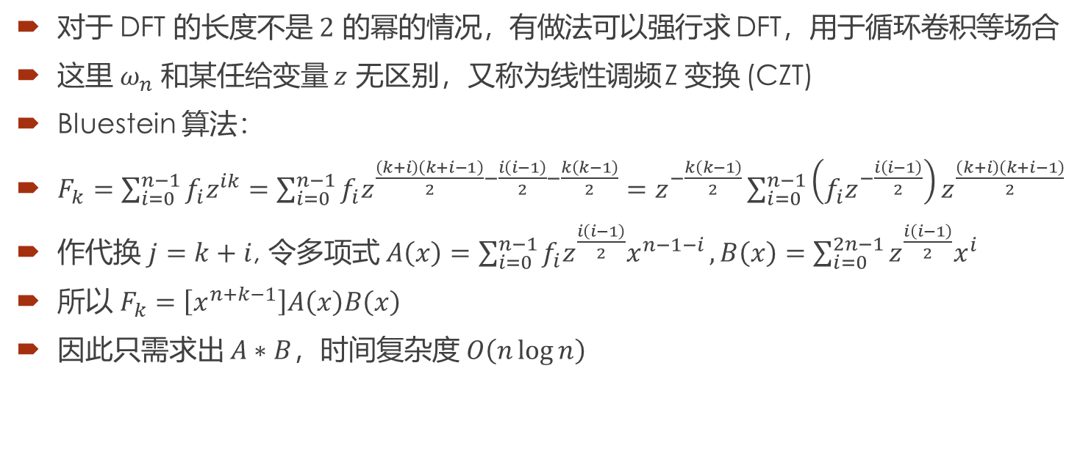
应用：任意基 DFT
对于 DFT 的长度不是 $2$ 的幂的情况，有做法可以强行求 DFT，用于循环卷积等场合
这里 $ω_{n}$ 和某任给变量 $z$ 无区别，又称为线性调频 Z 变换 (CZT)
Bluestein 算法：
$F_{k}=\sum_{i=0}^{n−1}{f_{i}z^{ik}}=\sum_{i=0}^{n−1}{f_{i}z^{\frac{\left(k+i\right)\left(k+i−1\right)}{2}−\frac{i\left(i−1\right)}{2}−\frac{k\left(k−1\right)}{2}}}=z^{−\frac{k\left(k−1\right)}{2}}\sum_{i=0}^{n−1}{\left(f_{i}z^{−\frac{i\left(i−1\right)}{2}}\right)z^{\frac{\left(k+i\right)\left(k+i−1\right)}{2}}}$
作代换 $j=k+i$, 令多项式 $A\left(x\right)=\sum_{i=0}^{n−1}{f_{i}z^{\frac{i\left(i−1\right)}{2}}x^{n−1−i}},B\left(x\right)=\sum_{i=0}^{2n−1}{z^{\frac{i\left(i−1\right)}{2}}x^{i}}$
所以 $F_{k}=\left[x^{n+k−1}\right]A\left(x\right)B\left(x\right)$
因此只需求出 $A∗B$，时间复杂度 $O\left(n\log{n}\right)$

Slide 47
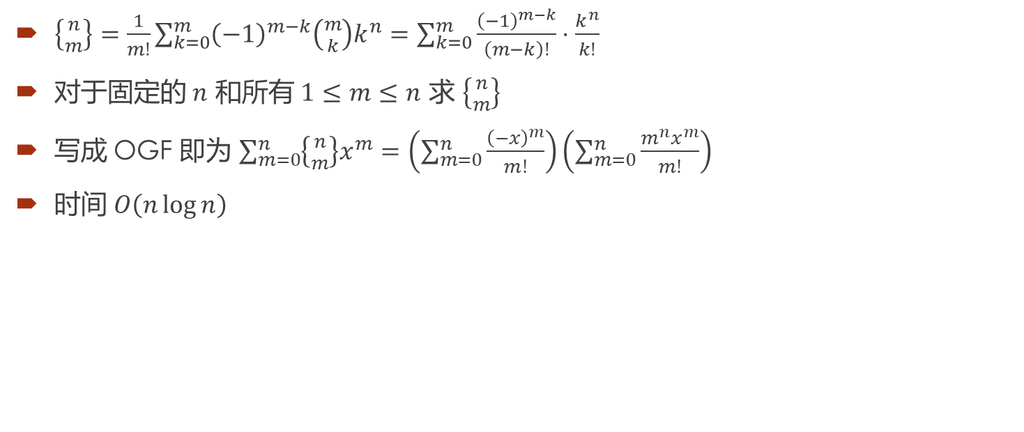
应用：求第二类斯特林数的一行
$\left\{{n \atop m}\right\}=\frac{1}{m!}\sum_{k=0}^{m}{{\left(−1\right)}^{m−k}\left({m \atop k}\right)k^{n}}=\sum_{k=0}^{m}{\frac{{\left(−1\right)}^{m−k}}{\left(m−k\right)!}⋅\frac{k^{n}}{k!}}$
对于固定的 $n$ 和所有 $1≤m≤n$ 求 $\left\{{n \atop m}\right\}$
写成 OGF 即为 $\sum_{m=0}^{n}{\left\{{n \atop m}\right\}x^{m}}=\left(\sum_{m=0}^{n}{\frac{{\left(−x\right)}^{m}}{m!}}\right)\left(\sum_{m=0}^{n}{\frac{m^{n}x^{m}}{m!}}\right)$
时间 $O\left(n\log{n}\right)$

Slide 48
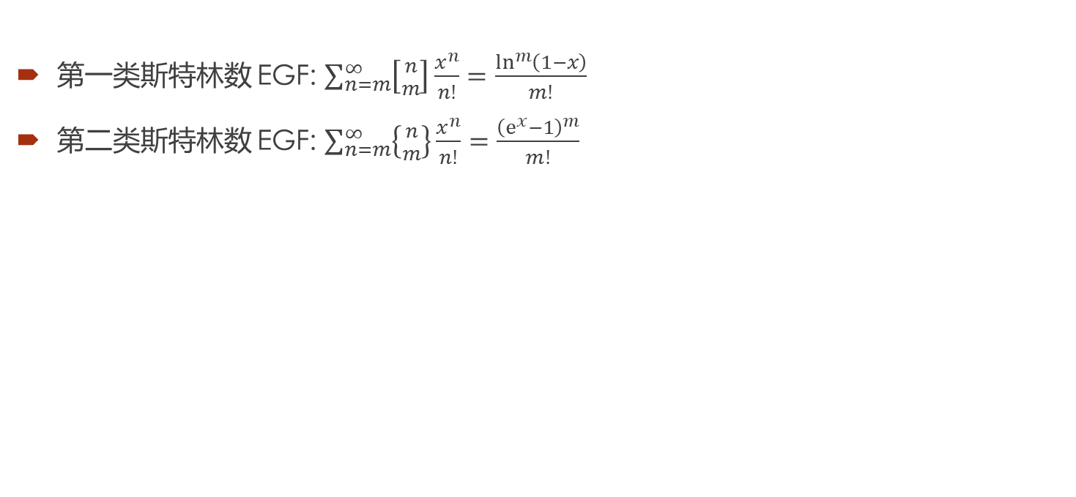
应用：求两类斯特林数的一列
第一类斯特林数 EGF: $\sum_{n=m}^{∞}{\left[{n \atop m}\right]\frac{x^{n}}{n!}}=\frac{\ln^{m}\left(1−x\right)}{m!}$
第二类斯特林数 EGF: $\sum_{n=m}^{∞}{\left\{{n \atop m}\right\}\frac{x^{n}}{n!}}=\frac{{\left(e^{x}−1\right)}^{m}}{m!}$

Slide 49
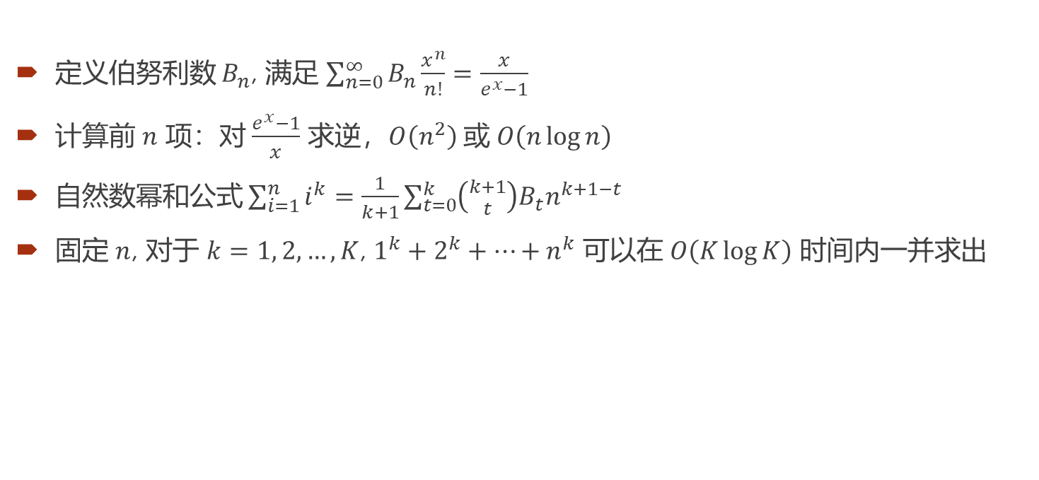
应用：伯努利数与自然数幂和
定义伯努利数 $B_{n}$, 满足 $\sum_{n=0}^{∞}{B_{n}\frac{x^{n}}{n!}}=\frac{x}{e^{x}−1}$
计算前 $n$ 项：对 $\frac{e^{x}−1}{x}$ 求逆，$O\left(n^{2}\right)$ 或 $O\left(n\log{n}\right)$
自然数幂和公式 $\sum_{i=1}^{n}{i^{k}}=\frac{1}{k+1}\sum_{t=0}^{k}{\left({k+1 \atop t}\right)B_{t}n^{k+1−t}}$
固定 $n$, 对于 $k=1, 2, …, K$, $1^{k}+2^{k}+⋯+n^{k}$ 可以在 $O\left(K\log{K}\right)$ 时间内一并求出

Slide 50
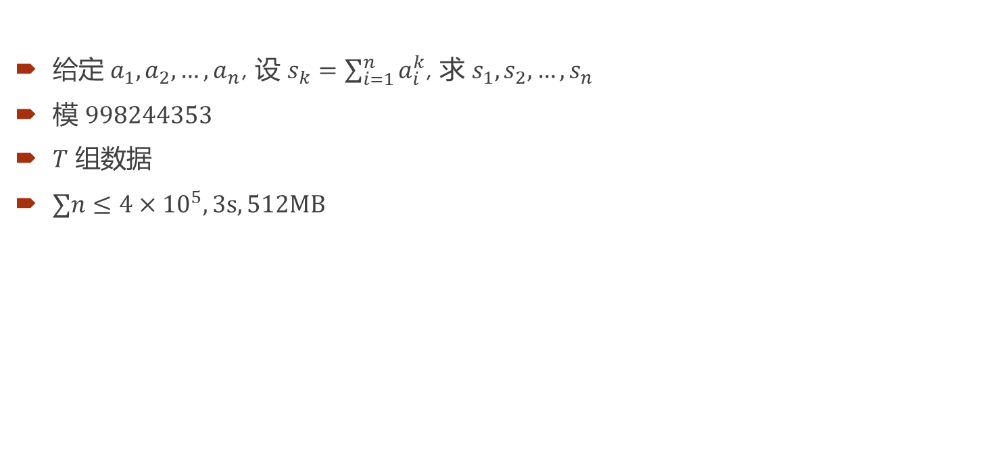
例：[THUPC2017]小 L 的计算题
给定 $a_{1},a_{2},…, a_{n}$, 设 $s_{k}=\sum_{i=1}^{n}{a_{i}^{k}}$, 求 $s_{1},s_{2},…, s_{n}$
模 $998244353$
$T$ 组数据
$∑n≤4×{10}^{5}, 3s, 512MB$

Slide 51
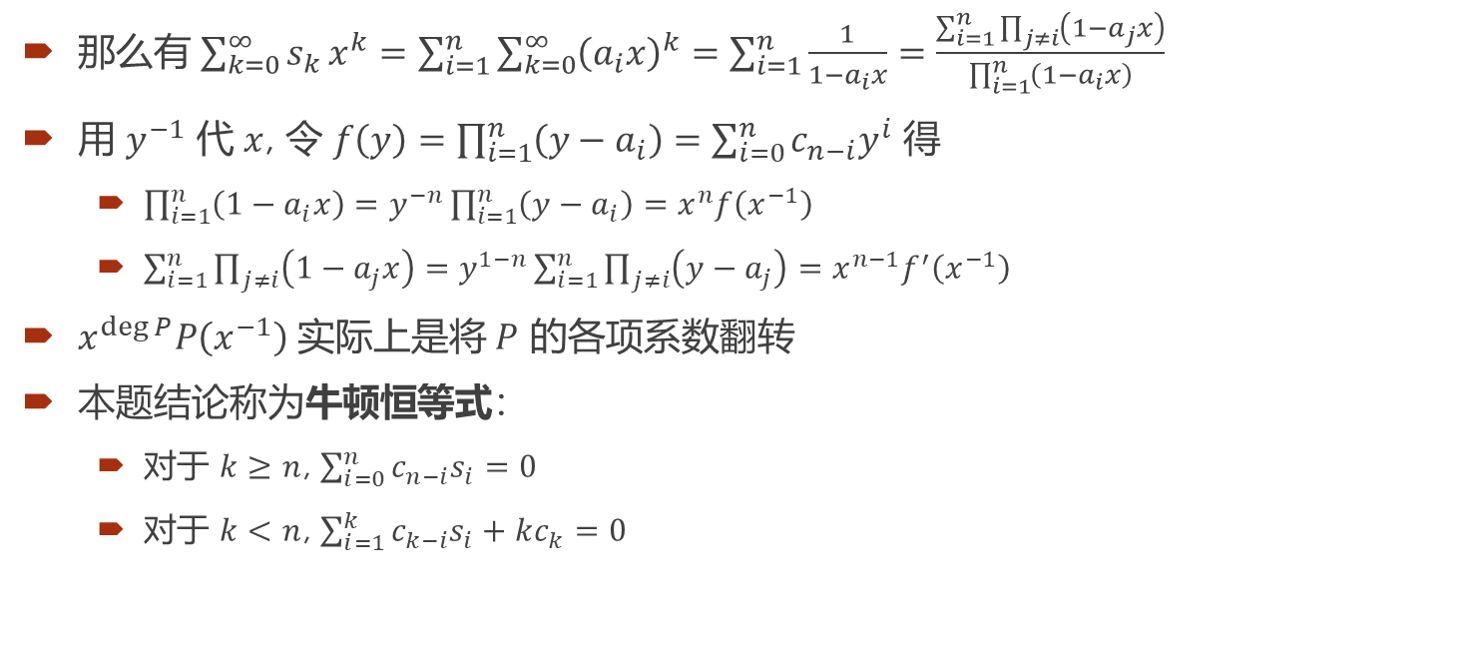
解
那么有 $\sum_{k=0}^{∞}{s_{k}}x^{k}=\sum_{i=1}^{n}{\sum_{k=0}^{∞}{{\left(a_{i}x\right)}^{k}}}=\sum_{i=1}^{n}{\frac{1}{1−a_{i}x}}=\frac{\sum_{i=1}^{n}{\prod_{j≠i}{\left(1−a_{j}x\right)}}}{\prod_{i=1}^{n}{\left(1−a_{i}x\right)}}$
用 $y^{−1}$ 代 $x$, 令 $f\left(y\right)=\prod_{i=1}^{n}{\left(y−a_{i}\right)}=\sum_{i=0}^{n}{c_{n−i}y^{i}}$ 得
$\prod_{i=1}^{n}{\left(1−a_{i}x\right)}=y^{−n}\prod_{i=1}^{n}{\left(y−a_{i}\right)}=x^{n}f\left(x^{−1}\right)$
$\sum_{i=1}^{n}{\prod_{j≠i}{\left(1−a_{j}x\right)}}=y^{1−n}\sum_{i=1}^{n}{\prod_{j≠i}{\left(y−a_{j}\right)}}=x^{n−1}f^{′}\left(x^{−1}\right)$
$x^{\deg{P}}P\left(x^{−1}\right)$ 实际上是将 $P$ 的各项系数翻转
本题结论称为牛顿恒等式：
对于 $k≥n$, $\sum_{i=0}^{n}{c_{n−i}s_{i}}=0$
对于 $k<n$, $\sum_{i=1}^{k}{c_{k−i}s_{i}}+kc_{k}=0$

Slide 52
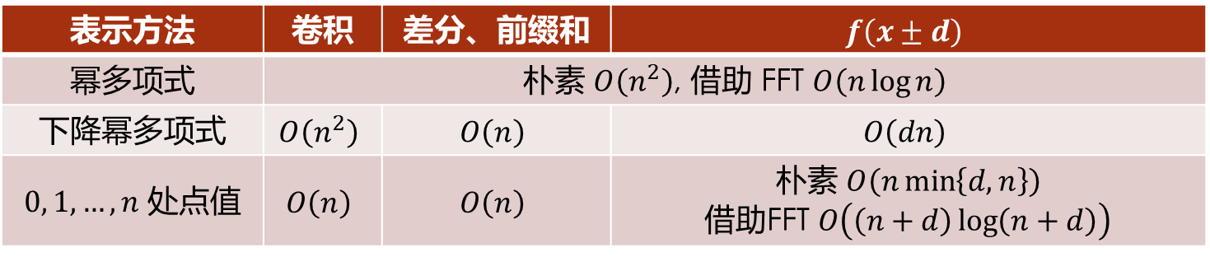

多项式运算的一个总结
表示方法 | 卷积 | 差分、前缀和 | $$f\left(x±d\right)$$
幂多项式 | 朴素 $O\left(n^{2}\right)$, 借助 FFT $O\left(n\log{n}\right)$
下降幂多项式 | $$O\left(n^{2}\right)$$ | $$O\left(n\right)$$ | $$O\left(dn\right)$$
$0, 1, …, n$ 处点值 | $$O\left(n\right)$$ | $$O\left(n\right)$$ | 朴素 $O\left(n\min\left\{d, n\right\}\right)$ 借助FFT $O\left(\left(n+d\right)\log\left(n+d\right)\right)$
这张表里头点值表示好像秒天秒地了
但是如果采用点值，多项式的次数每提升一次，就需要重新插值一遍
不过借助 FFT, 可以在 $O\left(n\log{n}\right)$ 时间内将次数翻倍

Slide 53
总结
插值：拉格朗日插值，牛顿插值
下降幂多项式、斯特林数
单位根和 DFT：FFT, NTT, 循环卷积
形式幂级数：牛顿迭代，乘法逆元，对数，指数，构造微分方程
生成函数
谢谢大家

